Slide 1
配件區域搜尋
顏色特徵分析
邊緣修飾
人臉偵測
超像素聚合
Morphology
擷取ROI
色彩直方圖統計
Matting
去除背景
超像素篩選
配件切割系統架構

Slide 2
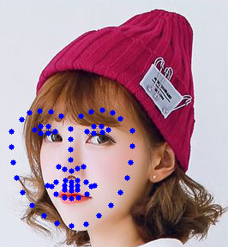
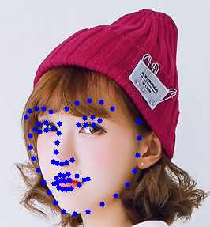
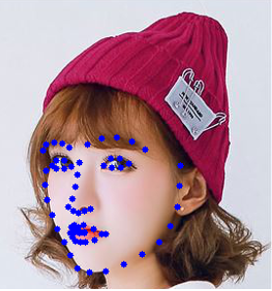






$$S_{0}$$
$$r_{0}$$
$$r_{1}$$
…..
$$r_{t−1}$$
$$S_{T}$$
$$S_{1}$$
…..
透過迴歸器將人臉迴歸至正確的位置

Slide 3
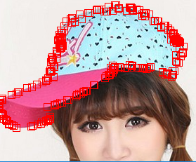

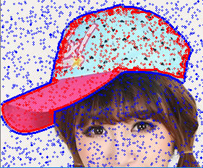
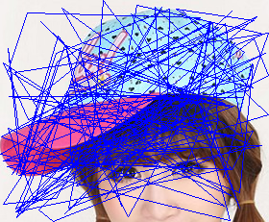
propagation
Trimap
Global sample + local sample
Random search
針對粗略切割的前、背景像素點做採樣取得更為可靠的特徵點

Slide 4
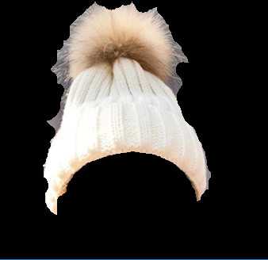
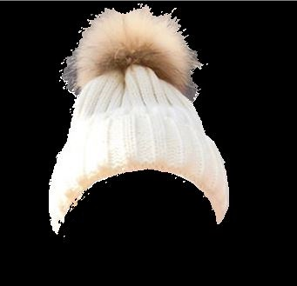
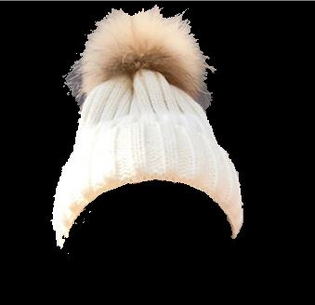
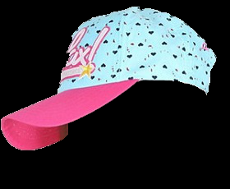
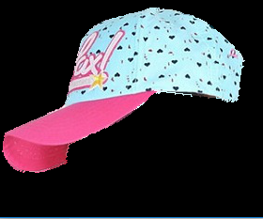
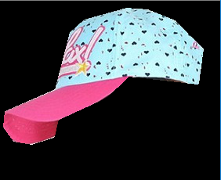
Original
Global matting
Guided filter
針對配件邊緣做更細部的修飾

Slide 5
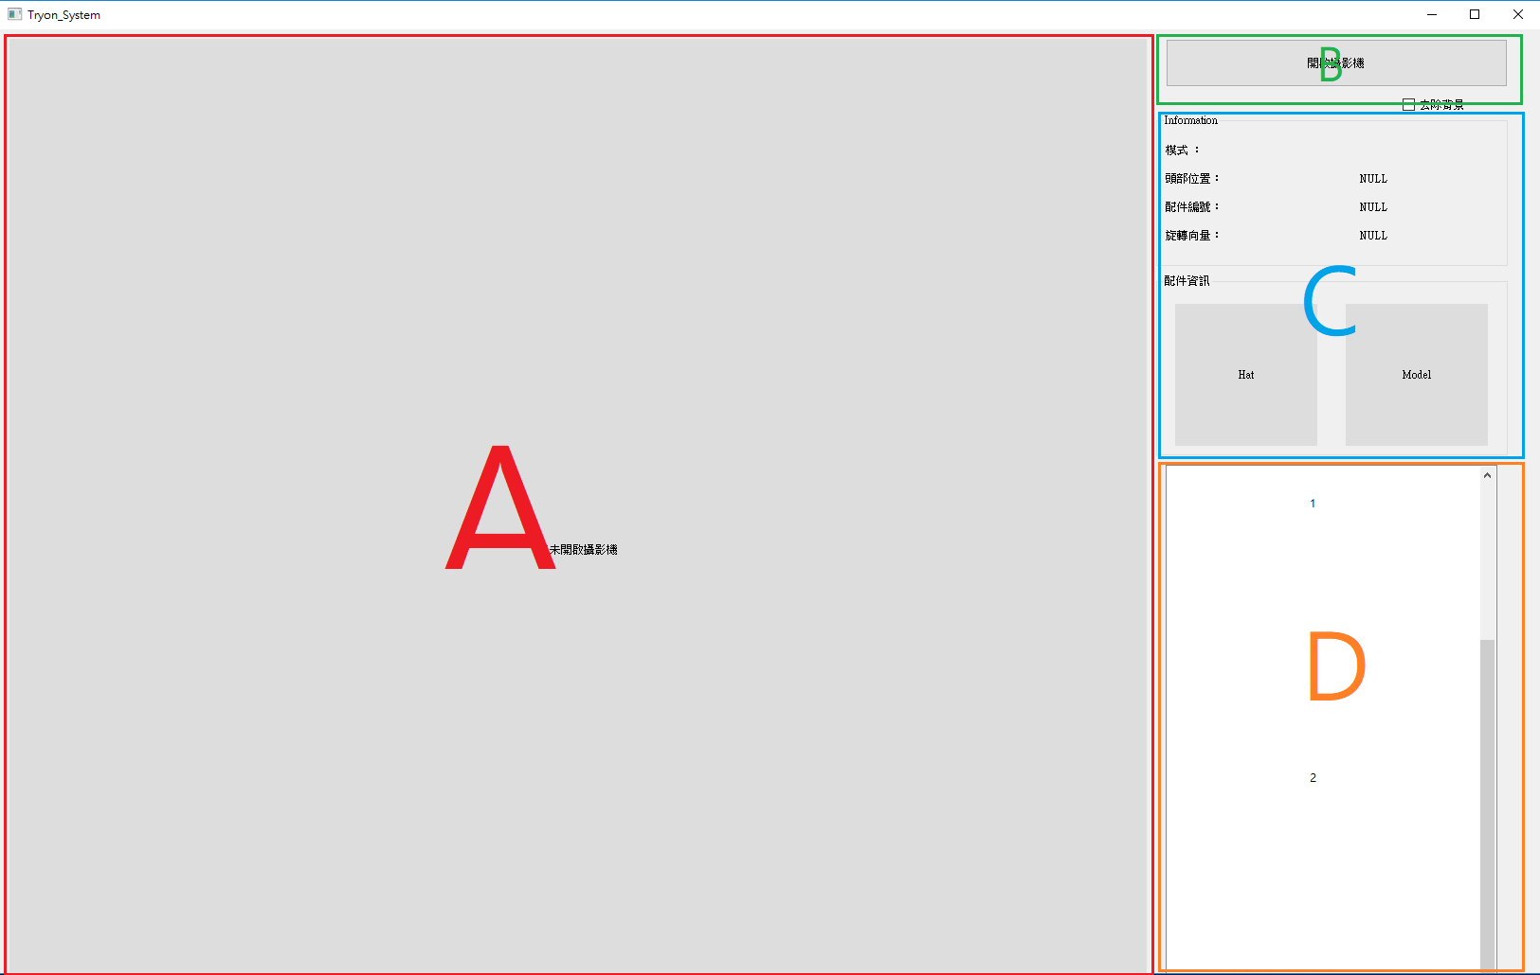
操作區
資訊區
試戴展示區
顯示區
試戴系統介面

Slide 6
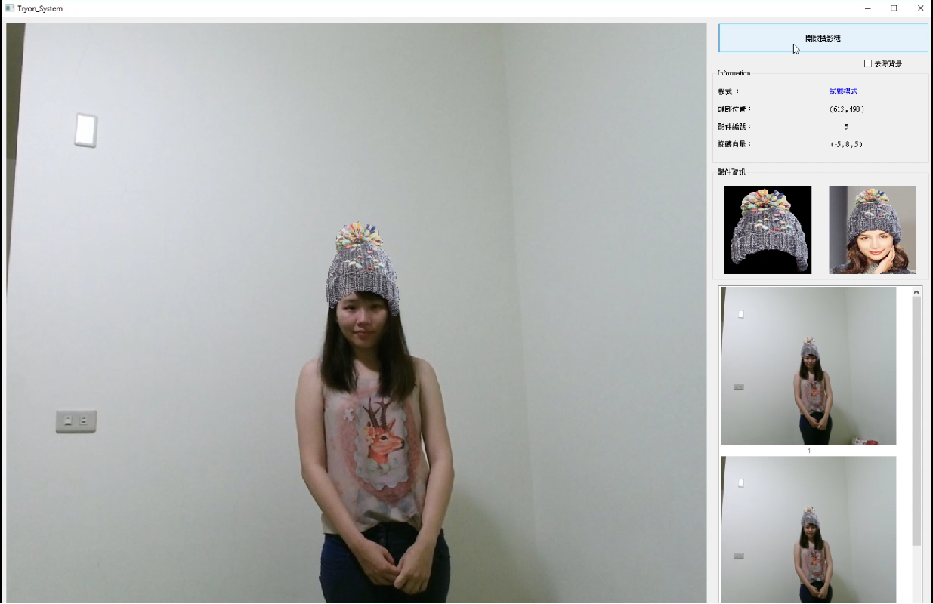
試戴模式

Slide 7
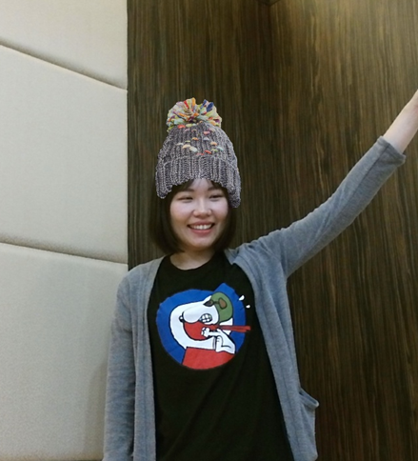
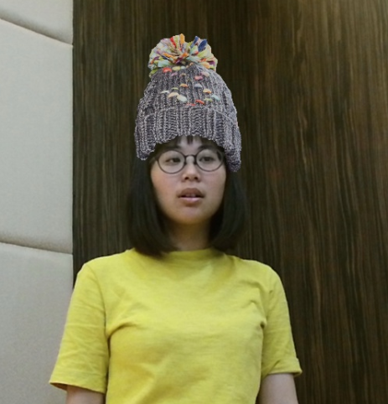
同一帽子針對不同人不同距離的適應程度

